Slide 1

グループ３ Spotify API を 用いた楽曲判別
琉球大学工学部工学科
215730G 嶋田 圭吾
215741B 許田 雅怜

Slide 2
目次
実験の目的・目標
アプローチの全体像
データセットの構築
学習モデルの決定
データセットの構築
予定していた機械学習の進め方
実行手順と結果
考察と課題

Slide 3


実験の目的・目標
目的
与えた楽曲が将来的にTiktokで使われる曲かどうかを判別をする
2.Tiktokで実際に使われている曲を与えた際に、Tiktokで使われる曲と判別できるのかどう かの検証する
目標
任意に選んだ曲をTikTokで使われる曲かそうでないかを判別することができるようになる

Slide 4
アプローチの全体像
機械学習をとしてTikTokで使われる曲かそうでないかを判別する
↓
データセットや説明変数の決定
↓
学習モデルの決定

Slide 5






Tiktokで使われる曲かどうかの判別
Spotify APIを取得
TikTokの曲とJpopかつTikTokに使われていない曲を選曲した
曲ごとに、判別に利用できる特徴量を得られた

Slide 6
データセットの構築
Spotify API を用いてデータセットを構築
Tiktok でよく使われる曲が含まれた複数のプレイリストから曲の情報を669曲取得。
Tiktok で使われていない楽曲の情報は、「jpop」で検索して出てきた曲の中から上のファイルに含まれる曲を除外して554曲取得。

Slide 7
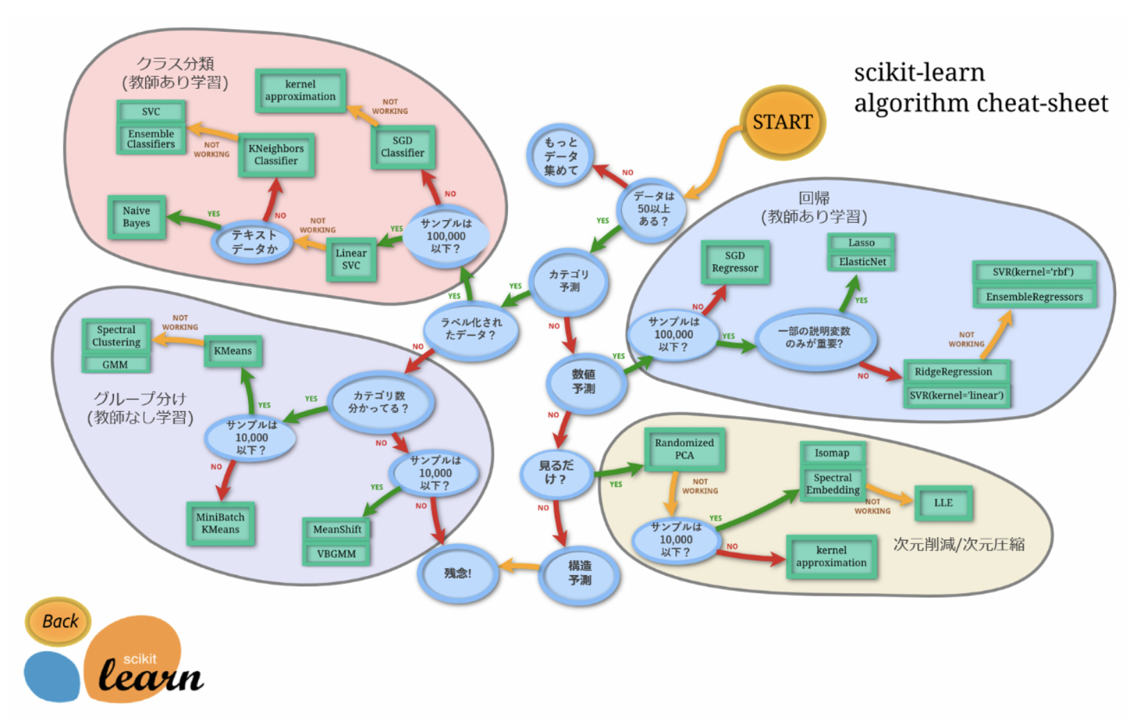
学習モデルの決定
今実験では、ラベル付きデータのクラス分類を行うので、scikit-learn algorithm cheat-sheet で調べた結果、Linear SVC の中の KNeighbors Classifier(K 近傍法) を用いることにした。

Slide 8
予定していた機械学習の進め方
得られた特徴変数が13種類
2つの特徴量を使用して分類を行う
集めたデータを探索し、特徴量の分布やクラス間の差異を確認し図を作成して、特徴量の特性を理解する
データの80%をトレーニングセットに、残りの20%をテストセットに割り当て、トレーニングセットを使用してモデルを学習していく
データセットのサイズや特性、クラスのバランスなどに応じて最適な K の値は異なる場合がある。そのため異なる K の値(1~30 を想定)を試し、最良の結果を示す K の値を選択した

Slide 9
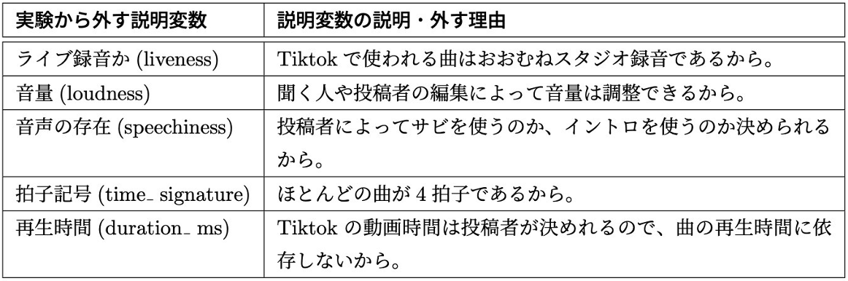
2つの特徴変数の決定
13個の特徴変数から2個選ぶ予定だったが、組み合わせが若干多い。特徴変数を見直し、特徴変数13個のうち今回の実験に関与しない5個を省いて8個から2個の組み合わせを学習。
2 つに絞った理由は、Tiktokに使われる曲とそうではない曲とを区別するための特徴をはっきりとさせるためである。

Slide 10
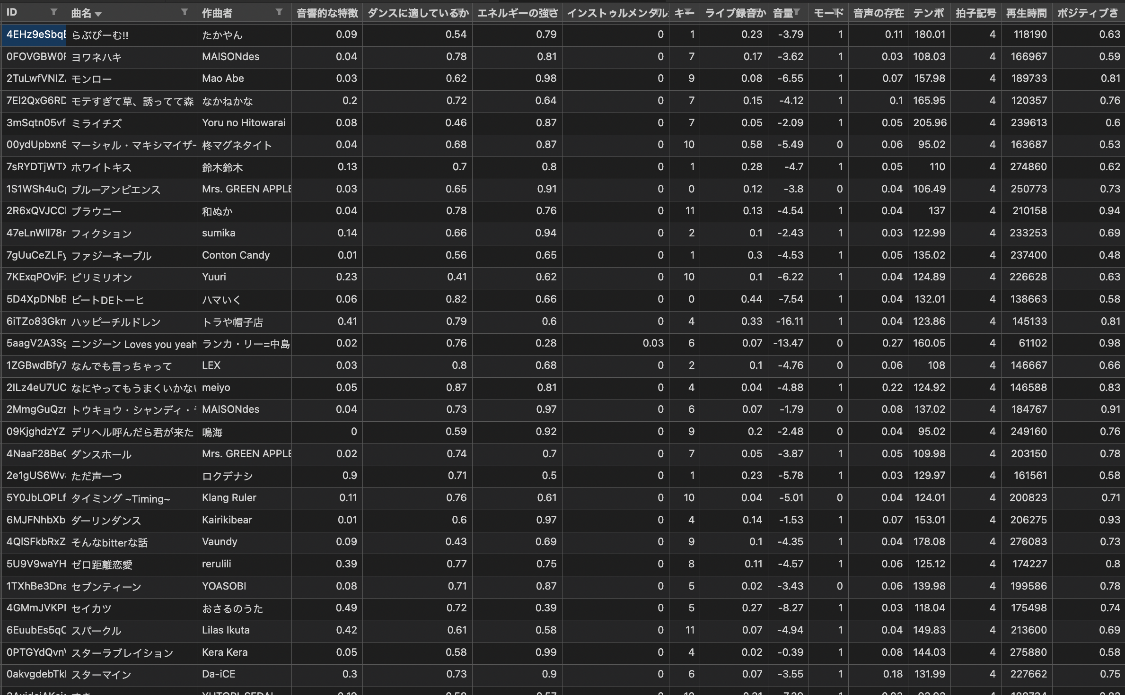
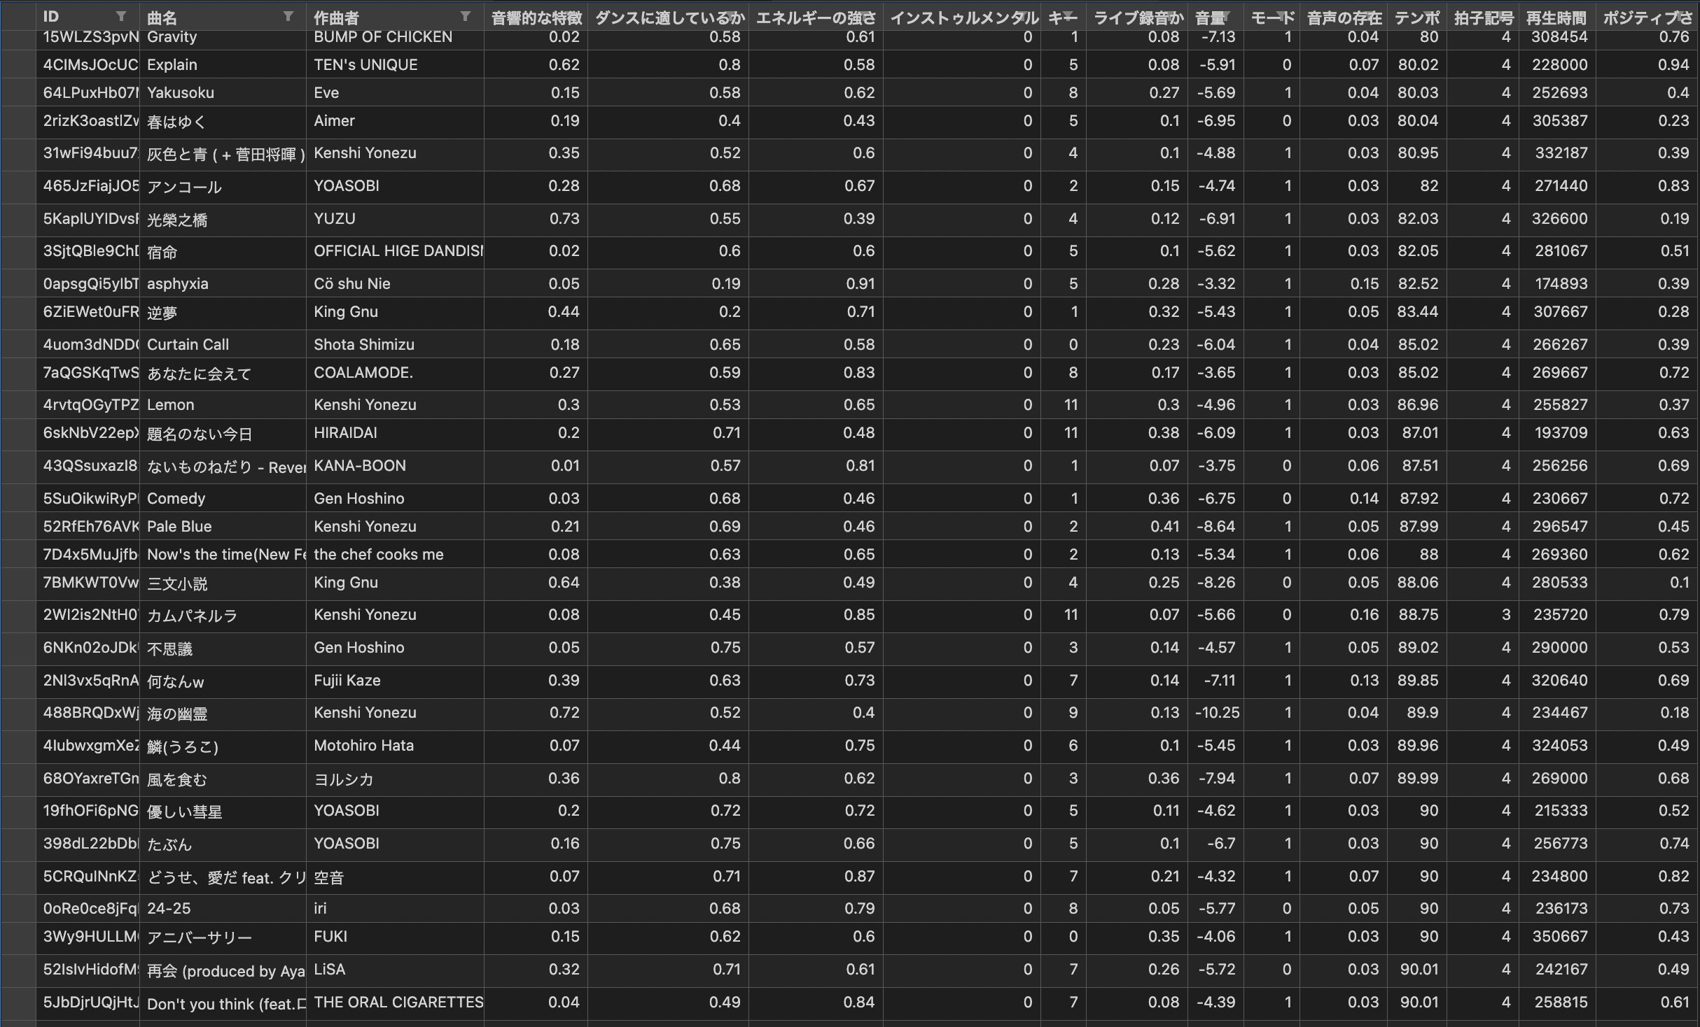
実行手順と結果1
得られた曲のデータの表
左からそれぞれ曲ID,曲名,作曲者,13個の特徴変数
tictok_data.csv
not_tictok_data.csv

Slide 11
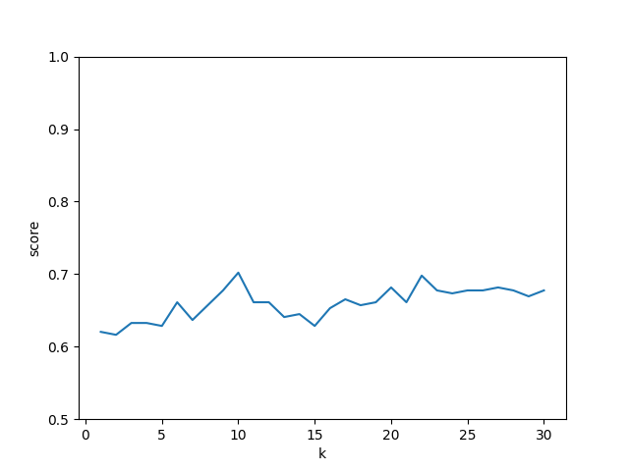
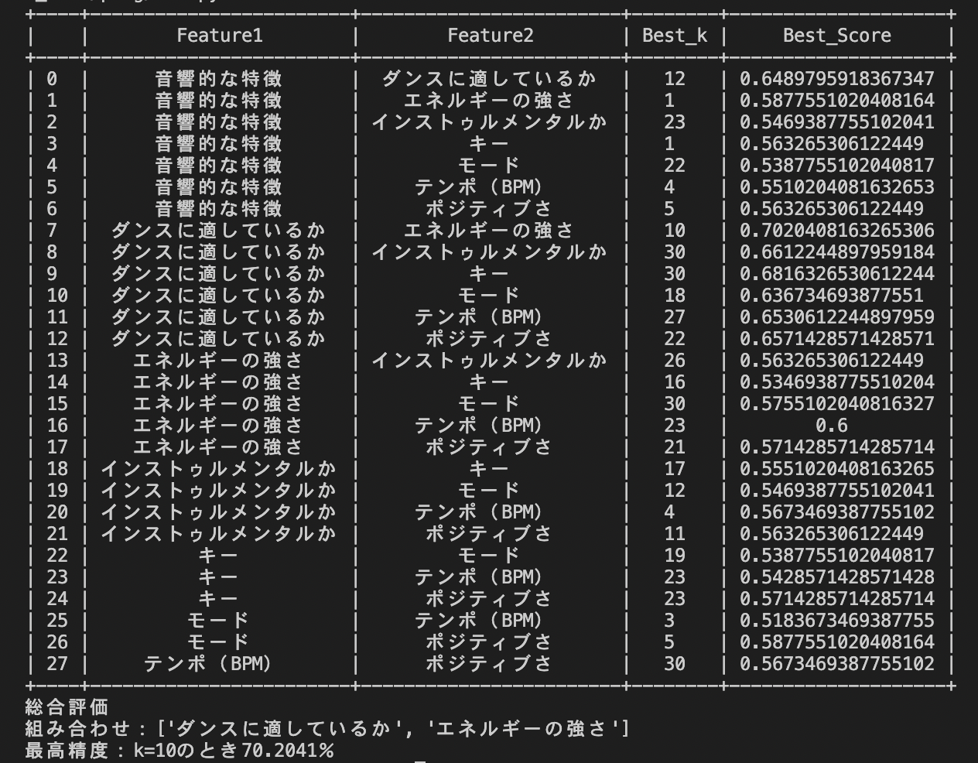
実行手順と結果2
上記の組み合わせそれぞれでKの値を1~30で学習し、最適なKの値を見つけ出した。
結果
特徴変数は
・ダンスに適しているか
・エネルギーの強さ
K = 10
の時に正答率70.2041％
→学習モデルの決定

Slide 12
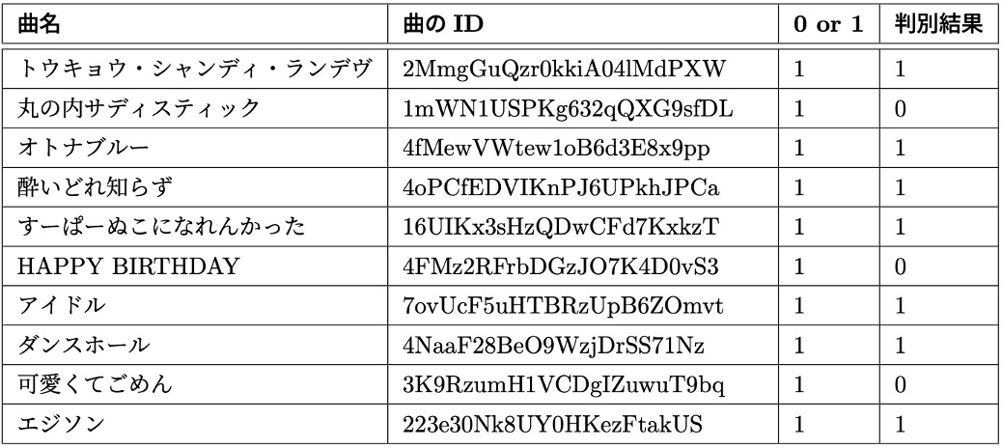
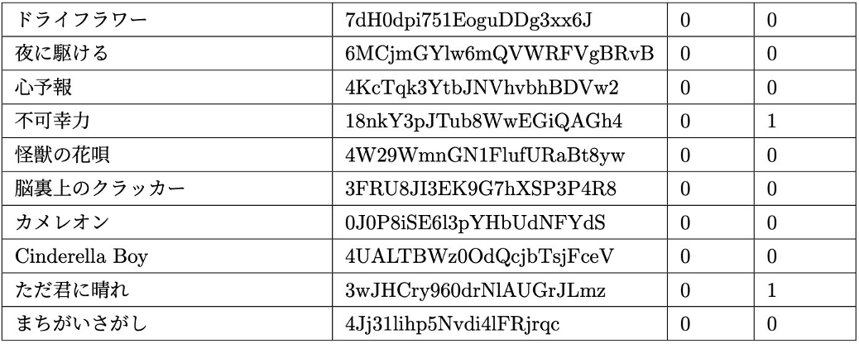
実行手順と結果3
学習モデルを用いて曲を選別
Tiktokに使われている曲を1
そうでない曲を0とした
・判別結果
正答率はそれぞれ、Tiktok で使われる曲が 70%
使われない曲が 80%
という結果になった。

Slide 13
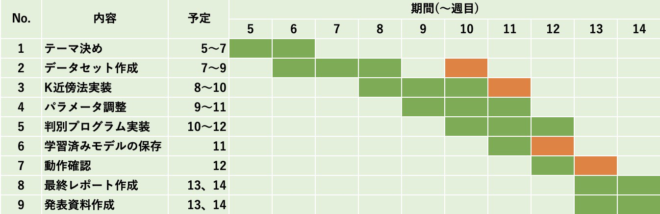
実験計画と実際の実験経過
オレンジが超過部分

Slide 14
考察
今後の展望
音響的な特徴量だけではなく再生数・高評価数なども評価の際に加えると、より高い精度で判別ができると考えられる
Tiktokで使われる曲かどうかを左右する説明変数について
「ダンスに適しているか」、「テンポ (BPM)」、「ポジティブさ」、「エネルギーの強さ」が重要であると予想。
実際に最適な組み合わせは「ダンスに適しているか」と「エネルギーの強さ」であったので概ね予想通りであった。

